Slide 1
Telegram-бот с шутками

Slide 2
Зачем?
Вдоволь посмеяться
Запомнить шутку и рассказать друзьям

Slide 3
Возможности
Получать шутки 6 разных категорий (Анекдоты, рассказы, стишки, афоризмы, тосты, анекдоты 18+)
Оценивать шутки

Slide 4
Стек технологий
Java 21
Spring Boot 3
Gradle
MyBatis
Docker

Slide 5
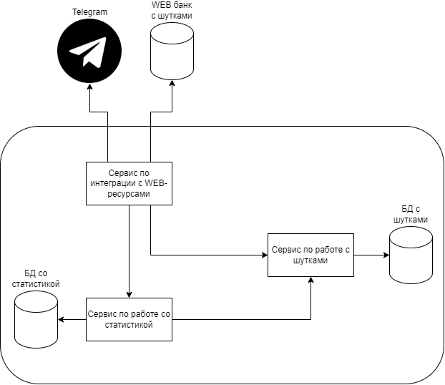
Архитектура

Slide 6
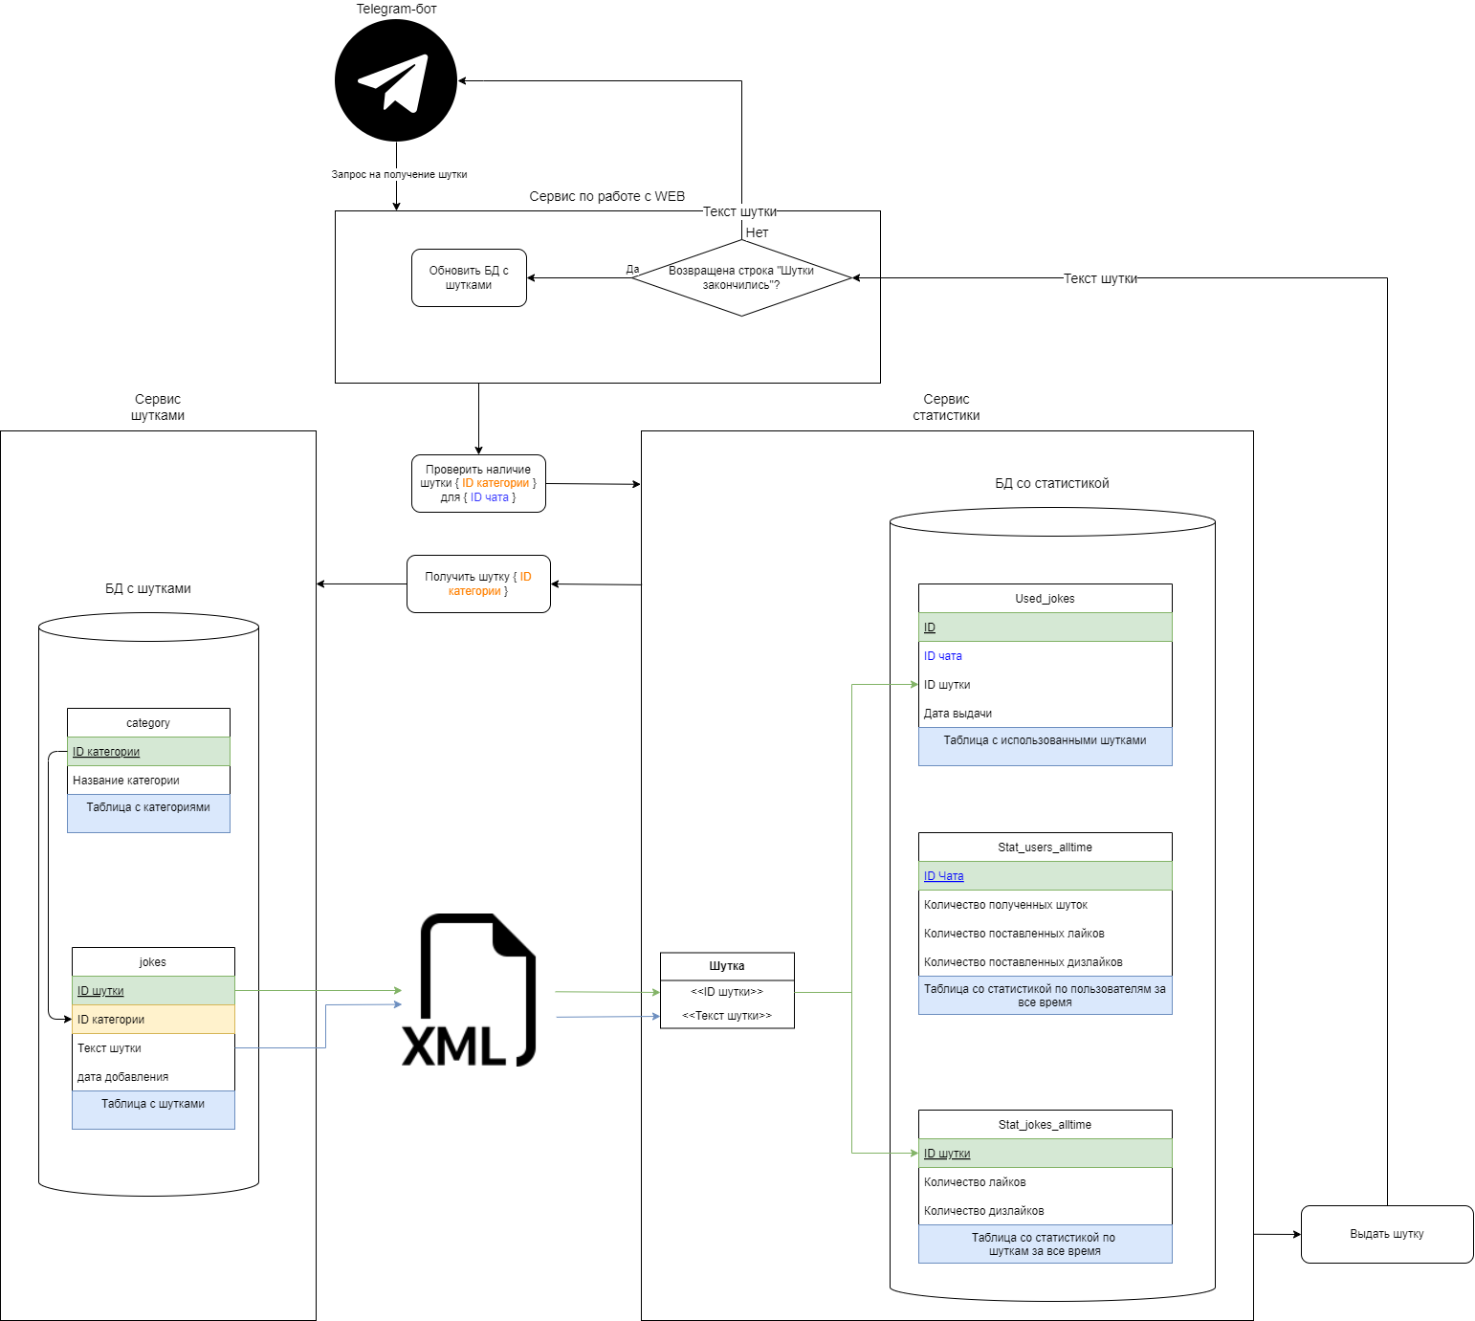

Slide 7
